Slide 1
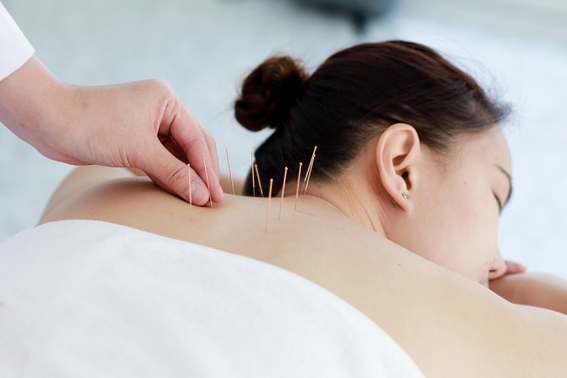
+
Konsep Dasar
Terapi Komplementer Keperawatan
Ns Suyamto SST., MPH

Slide 2
Capaian Pembelajaran
Mahasiswa memahami latar belakang penggunaan terapi komplementer
Mahasiswa memahami pengertian dan tujuan
terapi komplementer dalam keperawatan
Mahasiswa memahami dasar praktek terapi komplementer dalam keperawatan
Mahasiswa memahami tujuan dan klasifikasi terapi komplementer
Mahasiswa memahami peran perawat dalam terapi
komplementer

Slide 3
⁺ Latar Belakang
Holistic Philosophy
Decision Making
Quality of life

Slide 4
⁺ Pengertian
Terapi komplementer adalah cara penanggulangan penyakit yang dilakukan sebagai pendukung kepada pengobatan medis konvensional atau sebagai pengobatan pilihan diluar pengobatan medis konvensional
Menurut Permenkes, 2007. terapi komplementer adalah tindakan yang diberikan sebagai bagian dari keperawatan kesehatan, terdiri dari berbagai macam bentuk praktik kesehatan selain tindakan konvensional, ditujukan untuk meningkatkan derajat kesehatan di tahap pencegahan primer, sekunder dan tersier dan diperoleh melalui pendidikan khusus yang didasari oleh ilmu ilmu kesehatan.

Slide 5
⁺ Tujuan Terapi Komplementer
Memperbaiki fungsi dan sistem kerja organ-organ tubuh secara menyeluruh
Meningkatkan sistem kekebalan tubuh terhadap penyakit
Menstimulasi dan mengaktifkan mekanisme penyembuhan alami tubuh

Slide 6
Dasar dalam Praktek Komplementer
+
Perawat
Dokter
Terapis lainnya
Kualitas
Personal
Healing Procces
Caring
(Karakter Kunci)

Slide 7
⁺ Dasar dalam Praktek Komplementer
Therapeutik Listening
Self As Healer
Presence

Slide 8
⁺ Self As Healer/Diri Sebagai Penyembuh
Kesadaran diri dan perawatan diri adalah bagian penting dari refleksi praktek keperawatan holistik
Eksplorasi individu berkaitan dengan pengetahuan, kesadaran diri dan pengembangan spiritual adalah komunikasi secara terus menerus antara aspek dalam dan luar seseorang
Perawat harus seimbang dan hadir penuh untuk pasien dengan perjalanan penyembuhannya

Slide 9
⁺ Presence/ Kehadiran
Adalah terapi komplementer yang menyatu pada semua terapi komplementer, walaupun ini dapat digunakan sendiri
Adalah menghadirkan diri secara fisik dan psikologis pada pasien untuk tujuan pertemuan memberikan perawatan yang dibutuhkan pasien
Presence sangat sesuai dengan caring

Slide 10
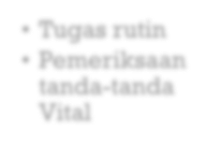
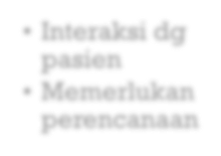
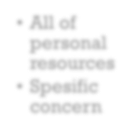
⁺ Types of Presence
Partial presence
Full presence
Transcendent presence
Tugas rutin
Pemeriksaan tanda-tanda Vital
Interaksi dg pasien
Memerlukan perencanaan
All of personal resources
Spesific concern

Slide 11
+
Key Component | Necessary Skills
Interaksi antar person Intersubjectivity Direction of self toward other perhatian Accountability | Centering Sensitivity and openness Communication and active listening

Slide 12
⁺ Therapeutic Listening/Mendengarkan Terapi
Adalah bagian integral dari hubungan perawat dan klien
Mendengarkan adalah proses aktif dan dinamis dalam interaksi yang memerlukan usaha memperhatikan isyarat verbal dan non verbal klien
Variasi yang dapat digunakan dalam mendengarkan termasuk aktif, terapeutik, empati dan holistik

Slide 13
⁺ Teori Lingkungan Florence Nightingali
Ventilasi
Lingkungan
Psikologi
Lingkungan
fisik
Kenyamanan dan kebersihan lingkungan
Nutrisi Adekuat
Lingkungan Sosial

Slide 14
⁺ Tindakan Utama dalam proses terapi keperawatan holistik
Manajemen Body Mind
Manajemen Exercise
Manajemen Nutrisi

Slide 15
⁺ Klasifikasi Terapi Komplementer (NCCAM)
(Snyder, Tracy & Lindquis, 2014)
1.
Mind-Body Therapies
Intervensi menggunakan suatu variasi teknik untuk memfasilitasi kapasitas pikiran yang
berdampak pada gejala fisik dan fungsi tubuh
Contoh: imagery, meditasi, yoga, terapi musik, humor
2. Alternative System of Care
Sistem kesehatan yg dikembangkan dari pendekatan biomedikal barat
Contoh: pengobatan cina tradisional
3.
Life Style and Disease Prevention
Praktek yang bertujuan utk mencegah penyakit, identifikasi faktor resiko dan
mendukung proses penyembuhan
Contoh: exercise, manajemen stres, diet

Slide 16
+
Biological Based Therapies
Praktek dan produk berdasarkan alami dan biologi
Contoh: herbal, suplemen nutrisi
Manifulative and Body-based System
Terapi berdasarkan merubah dan menggerakkan tubuh
Contoh: The many of massage, hidrotherapi
Energy Therapies
Terapi yg berfokus pada melancarkan energi dari dalam tubuh atau mendatangkan energi dari luar
Contoh Healing touch, terapi sentuhan, reiki

Slide 17
⁺ Terapi komplementer di Indonesia
Kompelmenter medik, yaitu akupunktur medik, terapi hiperbarik, terapi herbal medik
(Permeskes: no 1109/MENKES/per/2007)
Komplementer Tradisional Alternatif, contoh yoga, hipnoterapi, shiatsu (Permeskes: no 1109/MENKES/per/2007)
(Permeskes: no 121/MENKES/sk/2008)
Komplementer keperawatan
(Permeskes: no HK.02.02/MENKES/148/1/2010) (Permeskes: no 908/MENKES/SK/VII/2010)

Slide 18
⁺ Jenis tindakan komplementer Keperawatan
Terapi sentuhan (Touch Therapy), contoh massage, akupresur, refleksi
Terapi pikiran tubuh, contoh relaksasi progresif, guided
imagery, hipnoterapi
Aromatherapy
Terapi herbal

Slide 19
⁺ Peran Perawat
Mengkaji kebutuhan pasien akan terapi komplementer
Mnerikan saran kepada terapis dan pasien serta keluarga
untuk mempertimbangkan kenis terapi
Memberikan Pendidikan Kesehatan kepada pasien serta keluarga tentang keuntungan dan kerugian, resiko, efek samping, hasil yang diharapkan, lamanya terapi dan interaksi dengan pengobatan konvensional, cara mengakses informasi
Mengkoordinasikan integrasi terapi komplementer kedalam rencana keperawatan dengan menyeleksi pasien yang cocok dengan jenis terapi

Slide 20
+
Memonitor dan mendiskusikan dalam tim terkait masalah yang timbul akibat terapi
Memfasilitasi pasien dan keluarga untuk bertemu dengan tim terapis serta memahami latar belakang, kualifikasi dan kompetensi
Memberikan saran kepada pasien untuk mengunjungi tempat terapi agar mengetahui kondisi kualitas pelayanan dan biaya
Mendorong terapi lain jika salah satu terapi belum
menunjukkan hasil

Slide 21
+
Membantu pasien dan keluarga terhindar dari bahaya iklan
produk produk dan jasa yang membahayakan
Mendeteksi resiko efek obat yang dapat menurunkan efek pengobatan
Menyadarkan pasien/keluarga terhadap issue obat alami, menyembuhkan segala penyakit, karena belum tentu akan aman digunakan dan tergantung tingakt keseriusan penyakit
Perawat berperan sebagai terapis di beberapa tatanan
pelayanan
Perawat menyeleksi pasien yang akan mendapat terapi komplementer diantaranya memiliki motivasi, mampu berkonsentrasi, mengikuti instruksidan menentukan sesuai dengan jenis terapi.

Slide 22
⁺ Rujukan
Nurgiwiati, E. 2018. Terapi Alternatif & Komplementer Dalam Bidang Keperawatan. Bogor: In Media
Snyder, M.,Tracy,M.,Lindquist, R.2014. Complementary alternative
therapies in nursing. Newyork: Springer Publishing Company Inc.
Purwanto, B. 2013. Herbal dan keperawatan komplementer. Yogyakarta: Nusa Medika
Putri, D.,Amalia, R.2019. Terapi Komplementer Konsep dan Aplikasi dalam Keperawatan.Yogyakarta: Pustaka Baru

Slide 23
+
Sekian dan Terimakasih

